Slide 1
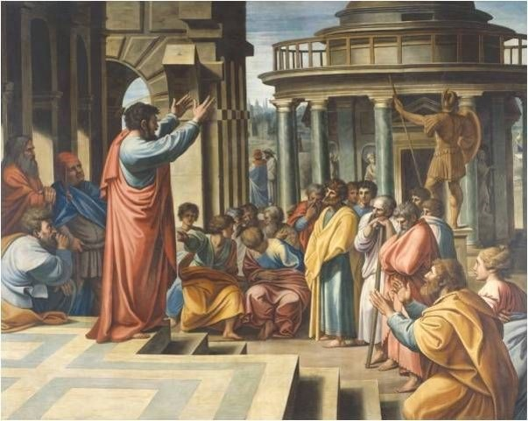
de onbekende God
3 juli 2016
Hendrik Ido Ambacht

Slide 2
